Slide 1
Deutschland
Lovre Bečko 7.C

Slide 2
Hallo!
Ich heiße Lovre. Ich bin 13 Jahre alt. Ich wohne in Solin in Kroatien. Ich habe vier Brüder und eine Schwester. Ich gehe in die Klasse 7.C. Ich lerne Deutsch, damit ich mit meinem Cousin auf Deutsch sprechen kann.
Meine Hobbys sind Basketball und Fußball.

Slide 3
Deutschland
Deutschland ist ein Land in Europa. In Deutschland leben 83 Millionen Menschen. Ihr Motto lautet Einheit, Gerechtigkeit und Freiheit( Jedinstvo, Pravda i Sloboda). Es grenzt an Polen, die Tschechische Republik, Österreich, die Schweiz, Frankreich, Luxemburg, Belgien und die Niederlande. Die Hauptstadt ist Berlin.
Es ist bekannt für Autoproduktion, Fußball und Würstchen

Slide 4
Berühmte Deutsche:
Ludwig van Beethoven
Johann Sebastian Bach
Carl Benz
Albert Einstein
Rober Koch
Immanuel Kant
Brüder Grimm
Rudolf Diesel
Heinrich Rudolf Hertz
Max Born
…

Slide 5
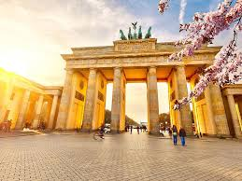
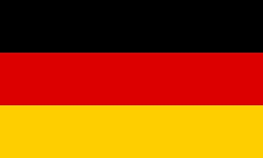

Slide 6
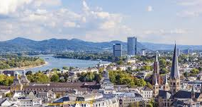
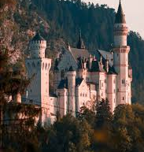
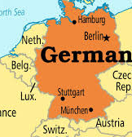
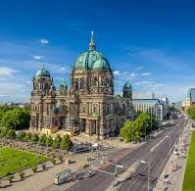

Slide 7
Stuttgart
Stuttgart, die Hauptstadt und größte Stadt in Baden-Württemberg. In der Stadt am Neckar leben rund 615.000 Einwohner.
Die Stadt ist als "Wiege der Autos" bekannt und das Zentrum der Automobilindustrie.

Slide 8
Stuttgart
In Stuttgart gibt es viele Schulen, Theater und Museen. Ich möchte Stuttgart besuchen, weil es schön aussieht und weil ich dort eine Familie habe. Stuttgart hat auch: Porsche-Museum, Zeichen der Erinnerung, Theodor-Heuss-Haus, Weinbaumuseum Uhlbach, Mercedes-Benz-Museum, Schloss Hohenheim, Schloss Solitude, Willhelma und Fernsehturm.
Es gibt zwei Fußballvereine, den VfB Stuttgart (Die Roten) und den Stuttgarter Kickers (Die Blauen). Der VfB Stuttgart ist in der Bundesliga.

Slide 9
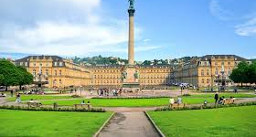
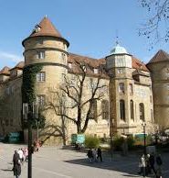

Slide 10
Tschüss!!!!

